Slide 1
Марія Склодовська-Кюрі та П’єр Кюрі

Slide 2
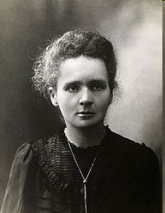
Марія Склодовська-Кюрі
Народилася у Варшаві. Закінчила Паризький університет (1895 р.). З 1895 р. працювала в Школі індустріальної фізики і хімії в лабораторії свого чоловіка П'єра Кюрі.
У 1900-1906 рр.. викладала в Севрской нормальній школі, з 1906 р. - професор Паризького університету.
З 1914 р. керував хімічним відділом заснованого за її участі в 1914 р. Інституту радію в Парижі.

Slide 3
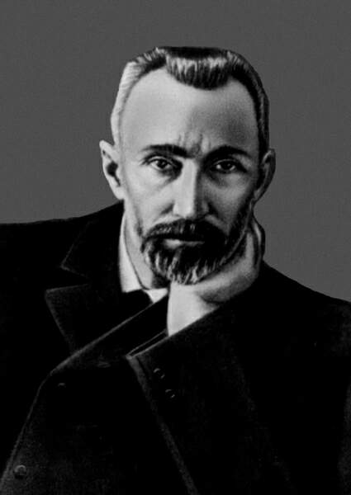
П’єр Кюрі
П'єр Кюрі (1859-1906 р.) народився в Парижі, в сім'ї лікарів, шістнадцяти років від народження, отримав вчений ступінь бакалавра Сорбонни, а два роки по тому-ступінь ліценціата (еквівалентну ступеню магістра) фізичних наук. У 1878 р. П'єр Кюрі став демонстратором у фізичній лабораторії Сорбонни, де зайнявся дослідженням природи кристалів.

Slide 4
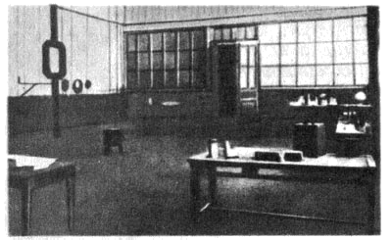
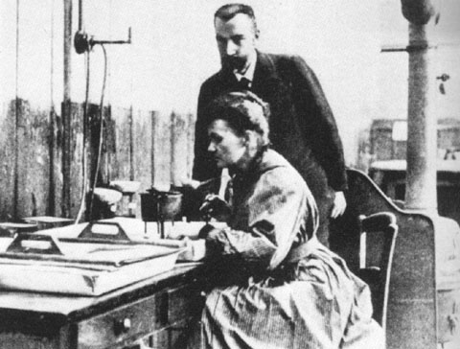
У покинутому сараї школи промислової фізики та хімії, перетвореному подружжям у лабораторію, почалася титанічна робота з залишками уранової руди, отриманої з Іоахимсталя (нині Йоахіма).
У своїй книзі «П'єр Кюрі» Марія Кюрі описує, в яких умовах велася ця робота: «Мені доводилося обробляти за раз до двадцяти кілограмів первинного матеріалу і в результаті уставляти сарай великими судинами з хімічними опадами і рідинами.

Slide 5
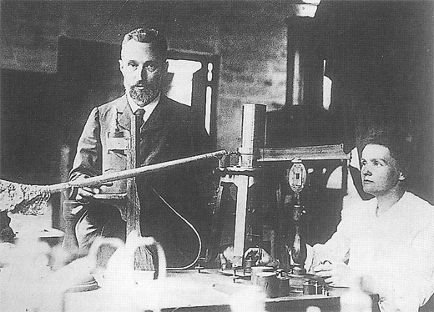
Неважко бачити, що лабораторія обладнана досить примітивно і небезпечно для здоров'я. Поступово в лабораторії накопичився такий радіаційний фон, що всі предмети світилися в темряві.

Slide 6
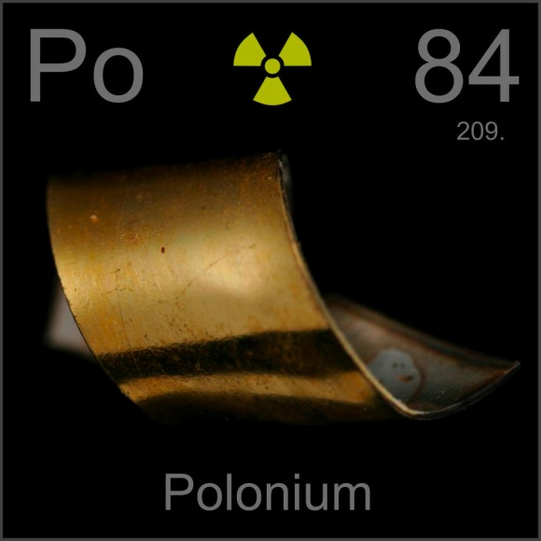
Напружена праця принела щедрі плоди. У липневому випуску доповідей Паризької Академії наук з'явилася стаття П. і М. Кюрі «Про нову радіоактивну речовину, що міститься в смоляний руді»
«Ми ... вважали, що то речовина, яку ми витягли з смоляний руди, містить якийсь метал, до цих пір ще не помічений, за своїми аналітичними властивостями близький до вісмуту. Якщо
існування цього нового металу підтвердиться, ми пропонуємо назвати його полонієм, за назвою країни, з якої один з нас родом »

Slide 7
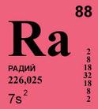
Було отримано хлористе з'єднання нового елемента, активність якого в 900 разів перевищує активність урану. У спектрі сполуки була виявлена ​​лінія, яка не належить жодному з відомих елементів. «Перераховані нами доводи,-писали на закінчення автори статті, - змушують нас думати, що ця нова радіоактивна речовина містить якийсь новий елемент, який ми пропонуємо назвати радієм».
Активність полонію виявилася в 400 разів вище активності урану. У грудні того ж року з'явилася стаття подружжя Кюрі і Бемона «Про одну нову, сильно радіоактивну речовину, що міститься в смоляний руді»

Slide 8
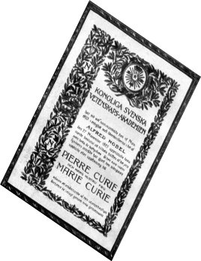
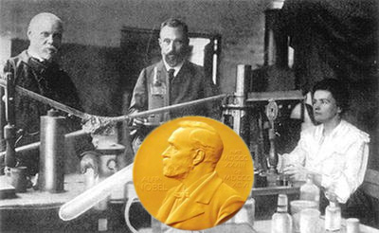
У грудні 1903 Шведська королівська академія наук присудила Нобелівську премію з фізики Беккерелю і подружжю Кюрі. Марі і П'єр Кюрі отримали половину нагороди «на знак визнання ... їх сумісних досліджень явищ радіації, відкритих професором Анрі Беккерелем». Кюрі стала першою жінкою, відзначеної Нобелівської премії. І Марі, і П'єр Кюрі були хворі і не могли їхати в Стокгольм на церемонію вручення премії. Вони отримали її влітку наступного року.ячсм

Slide 9
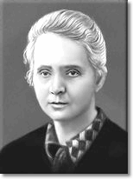
Марія Кюрі черпала сили у визнанні її наукових досягнень, улюбленій роботі, любові і підтримці П'єра. Як вона сама зізнавалася: «Я знайшла в шлюбі все, про що могла мріяти у момент укладення нашого союзу, і навіть більше того». Але в квітні 1906 року П'єр загинув у вуличній катастрофі. Втративши найближчого друга і товариша по роботі, Марія замкнулася у собі.

Slide 10
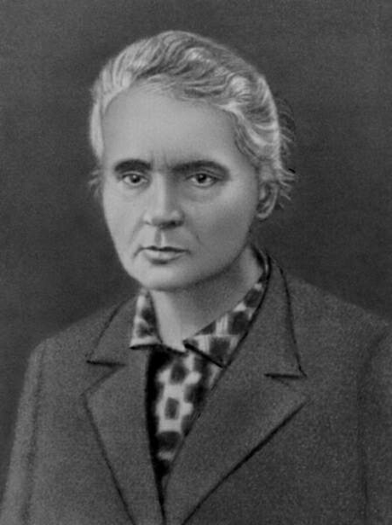
Проте вона знайшла сили продовжувати роботу. У травні, після того, як Марія відмовилася від пенсії, призначеної міністерством суспільної освіти, факультетська рада Сорбонни призначила її на кафедру фізики, яку раніше очолював її чоловік. Коли через шість місяців Кюрі прочитала свою першу лекцію, вона стала першою жінкою-викладачем Сорбонни.

Slide 11
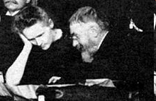
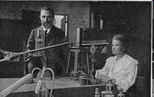
Марія Кюрі та Анрі Пуанкаре на першій Солвейській конференції
Марія і П'єр Кюрі в своїй паризькій лабораторії, до 1907

Slide 12
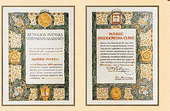
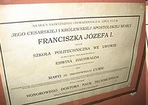
Диплом Нобелівської премії 1911
Диплом почесного доктора технічних наук, наданий Марії Склодовській-Кюрі 10 липня 1912 Львівською політехнічною школою

Slide 13
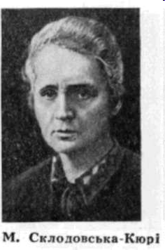
Перша жертва радіоактивності
Робота з радіоактивними речовинами відчутно позначилася на здоров'ї Марії Кюрі. Спочатку вона перенесла важку операцію на нирках, потім у неї різко погіршився зір, з'явилися проблеми зі слухом.

Slide 14
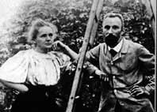
У період з 1923 по 1930 роки Марії було зроблено чотири операції на очах, які в підсумку відновили їй зір. Померла Склодовська-Кюрі 4 липня 1934 від гострої злоякісної анемії, що була викликана переродженням кісткового мозку. У медичному висновку професор Рего написав:«Мадам Кюрі може вважатися однією з жертв тривалого поводження з радіоактивними речовинами, які відкрили її чоловік і вона сама».

Slide 15
Нагороди та наукові визнання
Марія Склодовська-Кюрі стала першою жінкою, що здобула Нобелівську премію, і першим двічі лауреатом цієї нагороди.
Нобелівська премія з фізики (1903)
Медаль Деві (1903)
Медаль Маттеуччі (1904)
Нобелівська премія з хімії (1911)
Мадам Кюрі була нагороджена французьким орденом Почесного легіону. Її старша дочка, Ірен Жоліо-Кюрі, отримала Нобелівську премію з хімії 1935 року. Молодша дочка, Єва Кюрі, пізніше написала біографію своєї матері.

Slide 16
1967 року у Варшаві було створено музей Склодовської-Кюрі.
У Польщі вона отримала звання почесного доктора Львівської політехніки — 1912 року, Познанського університету — 1922 року, Краківського Ягеллонського університету — 1924 року та Варшавської політехніки — 1926 року.
Марія Склодовська-Кюрі є єдиною жінкою, котра двічі отримала Нобелівську премію, а також єдиним науковцем в історії, відзначеним цією нагородою у двох різних галузях природничих наук. У 2009 журнал «New Scientist» визнав Марію Склодовську-Кюрі найвидатнішою жінкою-науковцем всіх часів.

Slide 17
Французькі наукові та навчальні заклади імені Марії Склодовської-Кюрі:
Університет імені П'єра і Марії Кюрі — найбільший науково-технічний та медичний університет у Франції; спочатку це був Інститут природничих наук Паризького університету де вона викладала, а тепер його названо на честь подружжя Кюрі. В університеті збережено дім-лабораторію, де вони відкрили радій.
Інститут Кюрі (фр. Institut Curie) і Музей Кюрі (фр. Musée Curie) в Парижі.
2007 року станцію «П'єра Кюрі» Паризького метрополітену було перейменовано на станцію «П'єра та Марі Кюрі».
Одну з вулиць Дніпропетровська названо ім'ям Марії Кюрі.
Сейм Польщі в грудні 2010 прийняв ухвалу присвятити 2011 рік — пам'яті Марії Склодовської-Кюрі.

Slide 18
Дякую за увагу
Виконала Скакалова Олександра 11-А

